Slide 1
Методическая разработка урока в 5 классе
«Творческий проект.
Этапы выполнения
творческого
проекта»
Учитель МБОУ СОШ № 13
округа Муром Владимирской области
Фадеева Мария Ивановна

Slide 2
Тема урока:
«Творческий проект. Этапы выполнения творческого проекта».

Slide 4
Цель урока:
ознакомить учащихся с творческим проектом, последовательностью выполнения творческого проекта;
сформировать навыки по содержанию, оформлению и выполнению проекта;
учить решать поставленные задачи для решения, достижения целей урока;
воспитывать аккуратность, внимательность, прививать эстетический вкус.

Slide 5
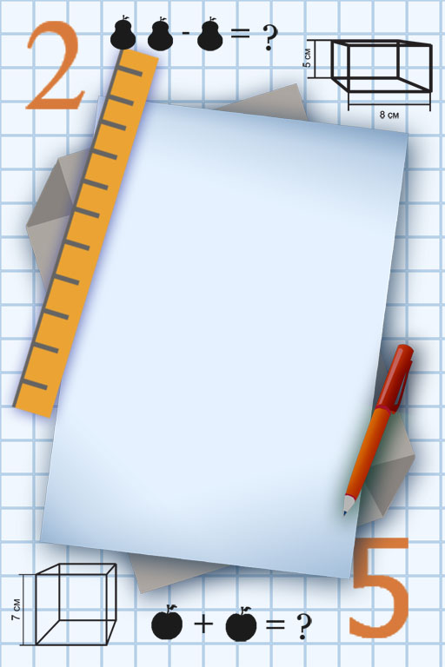
Оборудование:
рабочая тетрадь
образцы выполненных
проектов
схемы

Slide 6
Выполнение проектов на уроках технологии.

Slide 7
Творческий проект – это самостоятельная творческая итоговая работа учащихся.
Учащиеся не должны, подобно ремесленникам, научиться делать ограниченный круг вещей или работ, как это традиционно было на уроках технического, обслуживающего или сельскохозяйственного труда. От них потребуется, в первую очередь, на примере доступных для изучения технологий овладеть следующими умениями:

Slide 8
Умения учащихся при выполнении проекта:
обосновывать цель деятельности с учетом общественных потребностей, принимать решение и идти на риск создания продукта труда;
находить и обрабатывать необходимую информацию с использованием современной техники;
проектировать предмет труда и технологию деятельности с учетом доступных в данных условиях материалов и технических средств;

Slide 9
Умения учащихся при выполнении проекта:
овладевать политехническими трудовыми знаниями, навыками и умениями пользования орудиями труда, выполнения технологических операций;
осуществлять технологические процессы, результаты которых будут иметь потребительскую стоимость;
экономически и функционально обосновывать оптимальность процесса и результатов деятельности;

Slide 10
Умения учащихся при выполнении проекта:
давать экологическую и социальную оценку технологии и продукту труда;
выдвигать предпринимательские идеи в рамках изученных технологий;
оценивать свои профессиональные интересы и склонности;
сотрудничать в коллективе и выполнять функции лидера.

Slide 11
Вывод:
Анализируя эти слова, приходишь к выводу, что в полной мере овладеть вышеперечисленными умениями школьник может только в ходе учебного проектирования, которое все более становится основным методом обучения учащихся в технологии. Такая деятельность способствует активному овладению знаниями и умениями, развитию творческих способностей, воспитанию нравственно-трудовых и других положительных качеств личности.

Slide 12
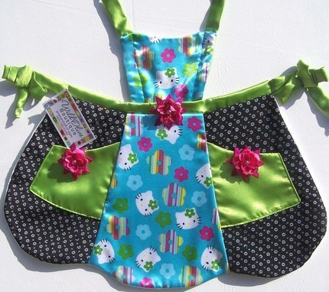
Этапы выполнения творческого проекта.

Slide 13
На предыдущих уроках учащиеся занимались изготовлением фартука и косынки. Шитье изделий проходило в несколько этапов. На основе выполненного учащиеся должны выполнить творческий проект.
Проектная деятельность учащихся состоит из трех этапов:
1.организационно-подготовительного,
2.технологического
3. заключительного.

Slide 14
Этапы выполнения творческого проекта.
На первом этапе ученики проводят мини-маркетинговые исследования, осуществляют выбор и обоснование проекта, анализируют предстоящую деятельность, определяют оптимальный вариант конструкции, подбирают материал, осуществляют планирование технологического процесса, разрабатывают конструкторско-технологическую документацию.
На втором этапе ребята выполняют технологические операции, предусмотренные технологическим процессом, с самоконтролем своей деятельности и соблюдением технологической и трудовой дисциплины, культуры труда.
На заключительном этапе проводится контроль и испытание изделия, при необходимости корректируется конструкторско-технологическая документация, оформляется пояснительная записка с экономическим обоснованием и экологической оценкой проекта, проводится защита проекта.

Slide 15
Примерное содержание творческого проекта:
Титульный лист.
Содержание.
Введение.
Глава 1. Конструкция изделия.
Глава 2. Технология изготовления.
Глава 3. Экономическое обоснование проекта.
Глава 4. Экологическая оценка проекта.
Заключение.
Библиографический список использованной литературы.
Приложения.

Slide 16
Титульный лист является первой страницей. В верхнем поле указывается полное наименование учебного заведения. В среднем дается название проекта без слова «тема» и кавычек. Оно должно быть по возможности кратким и точным – соответствовать основному содержанию проекта. Далее указываются фамилия, имя и класс проектанта (в именительном падеже). Затем фамилия и инициалы руководителя проекта. В нижнем поле указываются место и год выполнения работы (без слова «год»).
Вслед за титульным листом помещается содержание, в котором приводятся все заголовки и указываются страницы.
Во введение к работе обосновывается актуальность выбранной темы, цель и содержание поставленных задач, формулируется планируемый результат, сообщается, в чем состоит новизна проекта.

Slide 17
Содержание глав основной части должно точно соответствовать теме работы и полностью ее раскрывать. Эти главы должны показать умение проектанта сжато, лаконично и аргументировано излагать материал.
В первой главе, описывающей конструкцию изделия, приводится краткий обзор литературы, разрабатывается банк идей и предложений по решению проблемы, рассматриваемой в проекте.
В технологической части проекта необходимо разработать последовательность выполнения объекта. Она может включать в себя перечень этапов, технологическую карту, в которой описывается алгоритм операций с указанием инструментов, материалов и способов обработки.

Slide 18
Далее необходимо рассмотреть экономическую и экологическую оценки проекта.
В экономической части представляется полный расчет затрат на изготовление проектируемого изделия (состав расчета изменяется в зависимости от класса, в котором учатся ребята). Результатом экономического расчета должно быть обоснование экономичности проектируемого изделия и наличия рынка сбыта.
Особое внимание необходимо уделить экологической оценке проекта: обоснованию того, что изготовление и эксплуатация проектируемого изделия не повлекут за собой изменений в окружающей среде, нарушений в жизнедеятельности человека. Экологическая оценка проекта включает в себя экологическую оценку конструкции и технологии изготовления, оценку возможностей изготовления изделия из материалов - отходов производства, оценку возможности использования отходов, возникающих при выполнении проекта.

Slide 19
В заключении последовательно излагаются полученные результаты, определяется их соотношение с общей целью и конкретными задачами, сформулированными во введении, дается самооценка учащимся проделанной им работы. В некоторых случаях возникает необходимость указать пути продолжения исследования темы, а также конкретные задачи, которые предстоит при этом решить.
После заключения принято помещать список использованной литературы.
Вспомогательные или дополнительные материалы, которые загромождают основную часть работы, помещают в приложениях.

Slide 20
Физкультминутка

Slide 21
Защита проектов.
Выполнение творческого проекта обязательно завершается его защитой перед всем классом. Такая защита помогает выработать единство требований и подходов к проектным работам со стороны руководителя, стимулирует формирование у учащихся чувства ответственности, вносит в учебный процесс дух здоровой состязательности, позволяет не только знакомить коллектив с работой всех, делать учащимся определенные выводы по своей работе в сравнении с другими, включая самооценку, но и помогает им развивать способности отстаивать свои творческие идеи.
К защите ученик представляет пояснительную записку и изделие.

Slide 22
Защита работы:
рассказать о цели проекта (аргументировать выбор темы, обосновать потребность в изделии);
рассказать о поставленных перед собой задачах: конструктивных, технологических, экологических, эстетических, экономических и маркетинговых;
дать краткую историческую справку по теме проекта (время возникновения изделия, конструкции изделия в прошлом и в настоящее время, применяемые материалы);
рассказать о ходе выполнения проекта (использованная литература, конструкторско-технологическое решение поставленных задач, решение проблем, возникших в ходе практической работы);
рассказать о экономической целесообразности изготовления изделия (исходя из анализа рыночной цены аналогичного изделия, расчетной себестоимости изделия и реальных денежных затрат);
рассказать о решении экологических задач;
сделать выводы по теме проекта (достижение поставленной цели, результаты решения поставленных задач, анализ испытания изделия, возможная модернизация изделия);

Slide 23
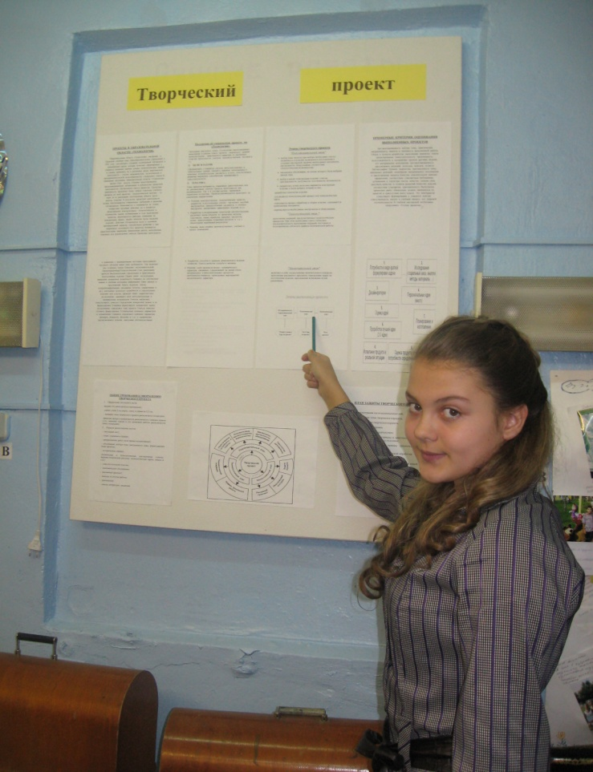
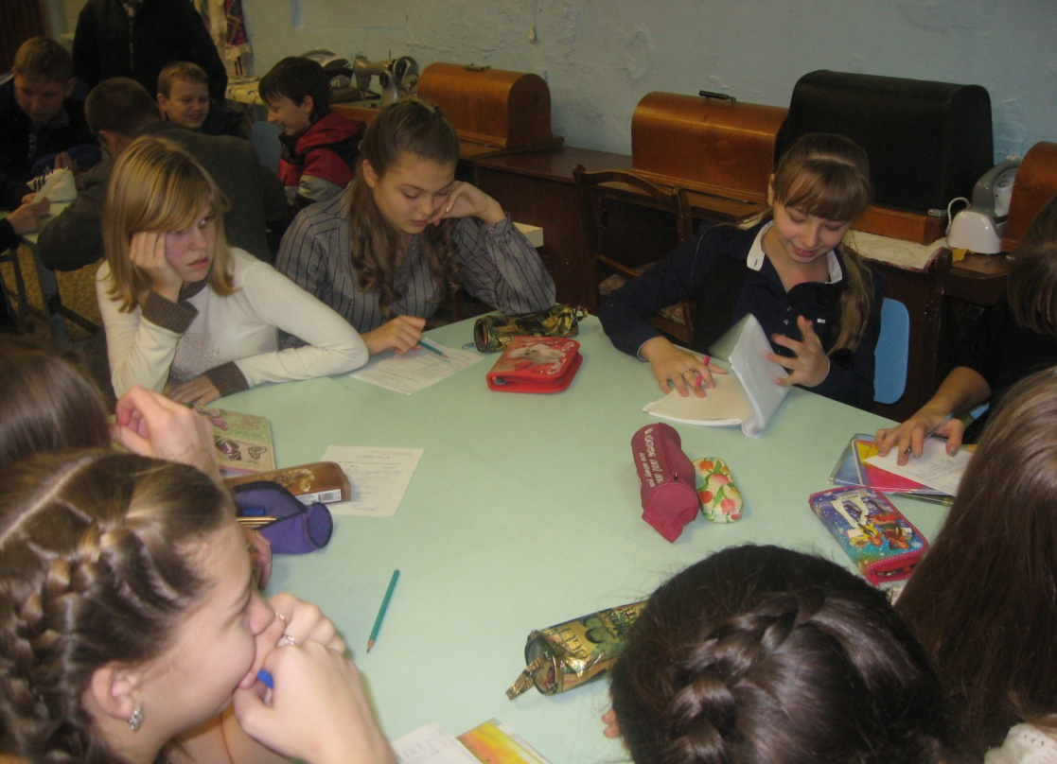
Участие класса: после выступления присутствующие могут задавать вопросы, высказывать свое мнение. Вопросу и объяснения должны быть по существу проектной работы. От учащегося защищающего свою работу, должны быть получены все объяснения по содержанию, оформлению и выполнению работы, аргументированные ссылки на
источники информации.

Slide 24
Оценивание работы.
Итоговая оценка творческого проекта не только подводит итог труда учащегося, но имеет большое воспитательное значение. При выполнении работы по проекту на каждом занятии нужно выставлять текущие оценки, которые подтягивают, дисциплинируют ребят, и учитывать их при подведении итогов работы.
Общая оценка является среднеарифметической четырех оценок: за текущую работу, за изделие, за пояснительную записку и за защиту работы.
При оценке текущей работы учитывается правильность выполнения приемов и способов работы, рациональность выполнения труда и рабочего места, экономное расходование материалов, электроэнергии, соблюдение правил техники безопасности, добросовестность выполнения работы, осуществление самоконтроля.

Slide 25
При оценке изделия учитывается практическая направленность проекта, качество, оригинальность и законченность изделия, эстетическое оформление изделия, выполнение задания с элементами новизны, экономическая эффективность проекта, возможность его более широкого использования, уровень творчества и степень самостоятельности учащихся.
При оценке пояснительной записки следует обращать внимание на полноту раскрытия темы задания, оформление, рубрицирование, четкость, аккуратность, правильность и качество выполнения графических заданий: схем, чертежей.
При оценке защиты творческого проекта учитывается аргументированность выбора темы, качество доклада (композиция, полнота представления работы, аргументированность выводов), качество ответов на вопросы (полнота, аргументированность, убедительность и убежденность), деловые и волевые качества выступающего (ответственное отношение, стремление к достижению высоких результатов, способность работать с перегрузкой).

Slide 26
Практическая работа.
В ходе выполнения практической работы учащимся необходимо самостоятельно решить поставленные задачи, исходя из рассказа учителя о выполнении творческого проекта:
отбор идеи;
обоснование возникшей потребности и потребностей;
выполнение эскиза;
выполнение описания;
обоснование темы.
Проблема – это самый первый шаг в процессе выполнения творческого проекта. Из множества проблем необходимо выбрать несколько самых существенных. После выбора темы проекта учащиеся указывают причину выбору (проблему), т.е. назначение и где будет применяться, определяется конкретная задача и ее формулировка.
Создается план организации работы по изготовлению проектируемого изделия. Для большей наглядности можно воспользоваться звездочкой обоснования, где в центре – объект исследования:

Slide 27
МАТЕРИАЛЫ
ИНСТРУМЕНТЫ
ПОТРЕБНОСТЬ
ОБОРУДОВАНИЕ
ФАРТУК
ТЕХНОЛОГИЯ
МОДА
СЕБЕСТОИМОСТЬ
ПРОБЛЕМА
КОНСТУИРОВАНИЕМОДЕЛИРОВАНИЕ

Slide 28
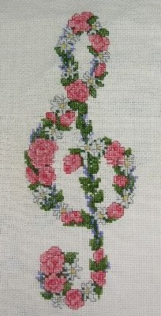
Музыкальная пауза…

Slide 29
Закрепление материала. Работа по ученику (§ 16, 17) Прочитайте вступительную статью «Творческий проект» на с. 82
ВОПРОСЫ:
Почему эта работа по технологии называется творческой?
От чего зависит качество выполнения проекта?
Какие отдельные части может включать проект?
Что обязательно должен содержать проект? (выводы, результаты, исследования, элементы усовершенствования изделия, экономические расчеты)

Slide 30
Проверочный тест «Этапы выполнения проекта». Задание: найдите продолжение предложений, указав их стрелками
Выполнение операций, предусмотренных технологическим процессом |  | Заключительный этап
Процесс конструирования изделия |  | Технологический этап
Экономические расчеты |  | Организационно-подготовительный этап
Путь реализации изделия
Описание внешнего вида
Определение себестоимости

Slide 31
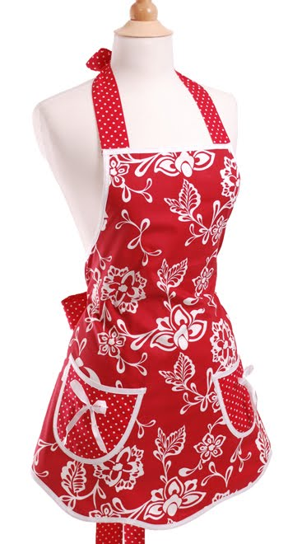
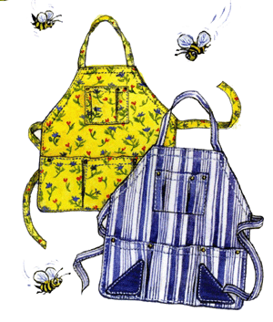
Что нового вы узнали на уроке и чему научились?

Slide 32
Домашнее задание:
познакомиться с банком объектов для творческих проектов по изготовлению швейного изделия (с. 186 учебника) и примерами творческих
проектов (с. 174-176);
выучить этапы
выполнения
творческого проекта.

Slide 33
Благодарность за работу на уроке

Slide 34
Урок окончен!

